Slide 1

Välkomna till föräldramöte säsongen 2026/2027

Slide 2
Innehåll
Laget
Träningar
Laget.se
Funktionärsutbildning
Serie
Mittolvan
Cuper
Föräldragrupp
Ekonomi
Åtaganden- Göksten BK
Sponsorer
Övriga frågor

Slide 3
Laget
Vi är idag 23 st tjejer som spelar
3st tränare
Elias, Fredrik, Marcus
Har hjälp av Agnes och Melissa
När dom kan och vill, alltid välkomna
Under matcher är det bra att få hjälp att vara i omklädningsrummet (tjej)

Slide 4
Träningar
Gökstensskolan
Måndagar 18:30 – 20:00
Onsdagar 17:00 – 18:30
Försvarsspel 3-2-1 5-1 6-0
Anfallsspel, uppspel, kontringar
Träna in tre starter i spelet
Träningar kommer innehålla en del `prat` hur vi ska börja lösa situationer tillsammans
Och mycket mer….

Slide 5


Laget.se
Kallelser till träningar skickas via LAGET.se på söndagar
Vi vill att ALLA svarar på kallelserna så snart som möjligt.
Blir det förhinder, ändra till kommer EJ och en kort förklaring
Kallelser till match kommer onsdag kväll
Har alla laget.se?
Uppdatera information själva
WhatsApp
Är alla med?
Skriv bara meddelanden som berör alla, annars skriv separat

Slide 6
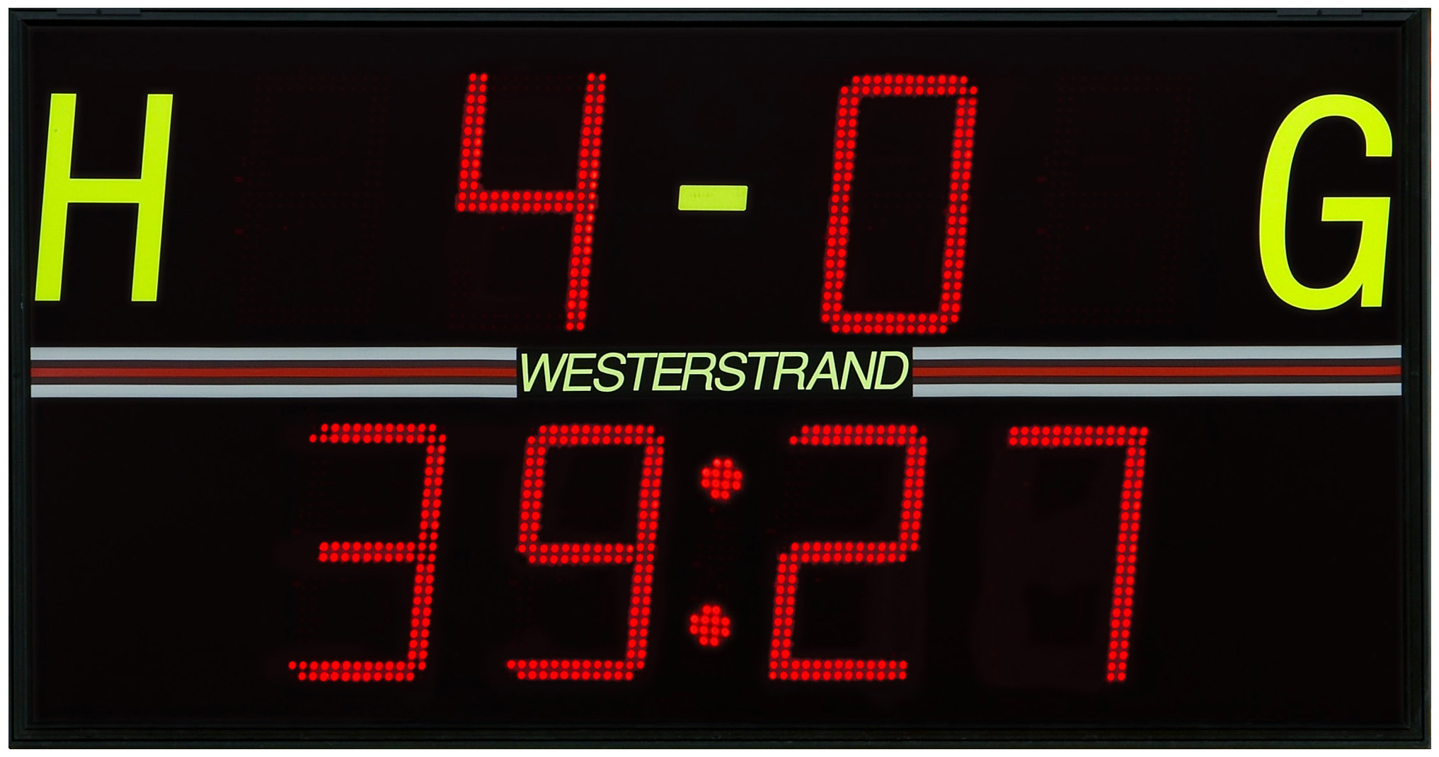

Funktionärsutbildning
Nytt för i år är att vi måste bemanna
sekretariat och sköta matchklockan
10st anmälda
Schema- (Dokument Laget.se)
Profixio- Där finns alla matcher

Slide 7
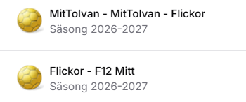
Serie
Två lag i seriespel,
Göksten Svart= Västra mitt 12 Lag
Göksten Gul= Östra mitt 9 Lag
Mittolvan, extra serie
17 Lag i serien
Fyra sammandrag två matcher varje gång:
Ellfolk 4 oktober
Mariefred 29 November
Falun 23 Januari 2027
Ellfolk 21 Mars 2027

Slide 8

Cuper
Hellton cup 27-29 Nov
Betalat anmälningsavgiften- OK
Tyresö cup 26-28 Feb 2027
Järnvägen cup 28-30 Maj 2027

Slide 9

Föräldragrupp
Vad händer i en föräldragrupp?
Scheman
Försäljning
Aktiviteter
Länk till tränarna

Slide 10
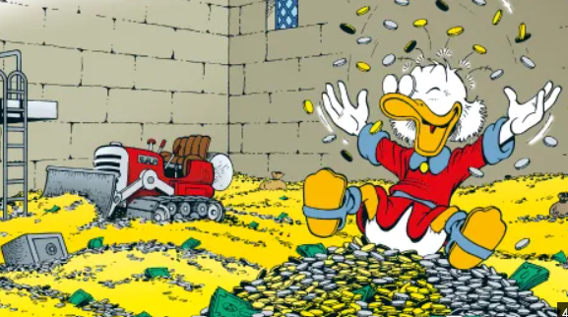

Ekonomi
Vad har vi i kassan?
Lagkassa?
Ska vi ha en kassa eller inte?
Vad är alternativet?

Slide 11
Åtaganden- Göksten BK
Hundutställning
Hemmamatcher Damlaget
Bingolotter JUL
Måste ställa upp!
Eloge till er som dubblade på hundutställningen!

Slide 12
Sponsorer

Slide 13
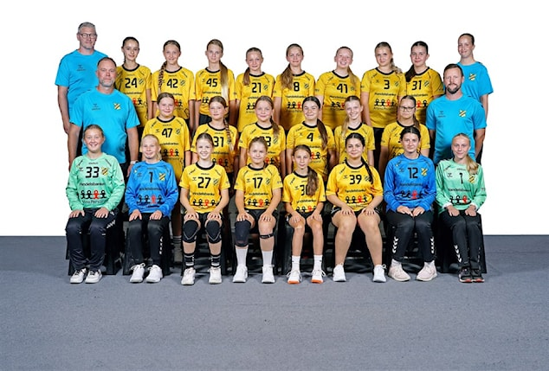
Övriga frågor

